Slide 1
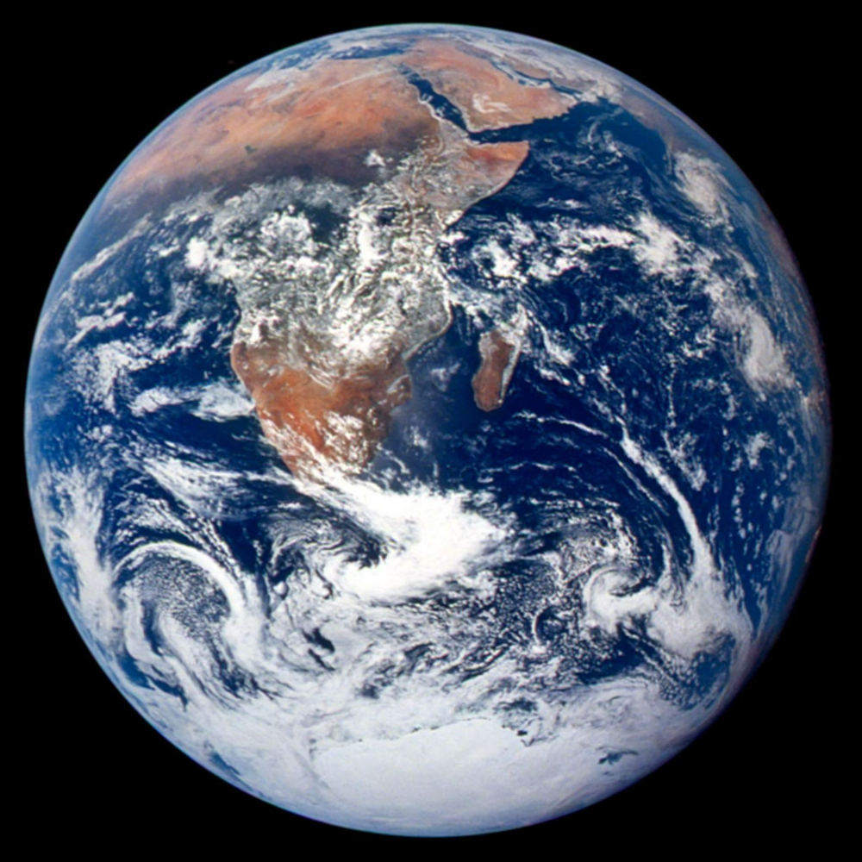
ICT 수도권 이노베이션스퀘어 / 생성형 AI 프로덕트 마스터 2기
팀 프로젝트 MVP 발표
지구편
우리는 지구편!
탄소절감을 위한 우리의 작은 실천 웹앱
지구를 위한 작은 행동을 기록하고, 기후를 이해하고,함께 지속하는 생태 실천 모바일 웹앱
이미지: NASA Johnson Space Center · The Blue Marble
Notes:
[1/18 · 이 장 약 30초 · 누적 0:30 / 12:00]
안녕하세요, 생성형 AI 프로덕트 마스터 2기 '지구편' 팀입니다. 저희는 탄소절감을 위한 작은 실천을 기록하고, 기후를 이해하고, 함께 이어가도록 돕는 모바일 웹앱 '지구편'을 만들었습니다. 오늘 12분 동안 서비스의 구조와 실제 화면을 보여드리겠습니다.
▶ 메모: 표지 이미지는 NASA의 ‘블루 마블(The Blue Marble)’ 사진입니다. 1972년 12월 7일 아폴로 17호 우주비행사들이 달을 향해 가던 중 촬영한 이 모습처럼, 아름다운 지구를 다음 세대에도 온전히 물려줄 수 있기를 희망합니다
표지 이미지: NASA Johnson Space Center, Apollo 17 Blue Marble. 원문 https://science.nasa.gov/resource/the-blue-marble/ .

Slide 2
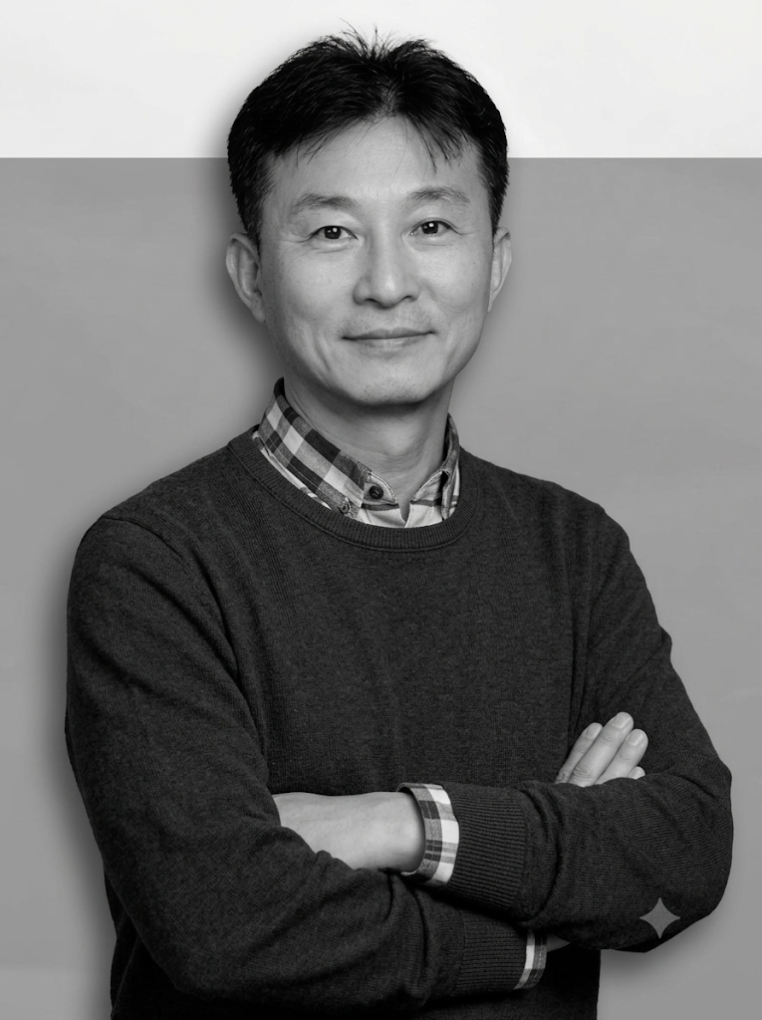

OUR TEAM
지구편 01 / 16
팀 소개
팀원 사진
팀원 사진
배 남 진
정 왕 영
Notes:
[2/18 · 이 장 약 30초 · 누적 1:00 / 12:00]
제가 기획서를 제안하고 정왕영님이 참여하면서 팀이름을 지구편으로 직관적으로 정하고 프로젝트를 함께 진행하였습니다.
▶ 메모: 빠르게 넘어간다.

Slide 3
01 / WHY
지구편 02 / 16
환경을 위한 마음과 일상의 행동 사이
환경 문제를 알고 있어도, 매일 무엇을 할지 정하고 지속하기는 쉽지 않습니다.
1
실천의 진입장벽
2
지속의 어려움
3
정보와 행동의 단절
거창한 목표보다 오늘 바로 할 수 있는 작고 구체적인 행동이 필요합니다.
행동을 했다는 사실이 남지 않으면 동기와 성취감을 이어가기 어렵습니다.
기후변화 정보가 실제 생활 속 선택과 연결될 때 학습이 행동으로 이어집니다.
“오늘 내가 할 수 있는 작은 변화는 무엇일까?”
Notes:
[3/18 · 이 장 약 50초 · 누적 1:50 / 12:00]
먼저 왜 이 앱을 만들었는지입니다. 환경 문제의 심각성은 많은 분들이 알고 있지만, 오늘 무엇을 할지 정하고 꾸준히 이어가는 것은 별개의 문제입니다. 저희는 세 가지 틈을 봤습니다. 첫째, 거창한 목표 때문에 시작이 어렵다는 점. 둘째, 행동을 해도 남는 게 없어 동기가 이어지지 않는다는 점. 셋째, 기후 정보와 실제 생활 선택이 따로 논다는 점입니다. 그래서 질문을 이렇게 바꿨습니다. '오늘 내가 할 수 있는 작은 변화는 무엇일까?'
▶ 메모: 핵심 문장: 알지만 지속적인 실천으로이어지지 못 한다 → 작게, 남기고, 연결.

Slide 4
02 / CONCEPT
지구편 03 / 16
기후를 이해하고, 실천하고, 함께 키우다
앱의 경험은 정보 → 행동 → 기록 → 성장 → 연결의 흐름으로 설계됩니다.
01
02
03
04
05
이해
실천
기록
성장
연결
지구의 변화와
기후 지표를 확인
오늘 할 수 있는
작은 행동 선택
한 번의 행동을
간단히 체크
기록이 쌓여
나의 숲으로 표현
모임에서 서로
응원하고 지속
목표는 완벽한 환경 실천이 아니라, 다시 시작할 수 있는 지속 가능한 습관입니다.
Notes:
[4/18 · 이 장 약 50초 · 누적 2:40 / 12:00]
이 질문에 대한 저희의 답이 '이해, 실천, 기록, 성장, 연결' 다섯 단계의 흐름입니다. 지구의 변화를 확인하고, 오늘 할 작은 행동을 고르고, 한 번 탭으로 기록하면, 기록이 쌓여 나의 숲으로 자라고, 모임에서 서로 응원하며 이어갑니다. 중요한 건 완벽한 실천이 아닙니다. 하루 빠져도 다시 시작할 수 있는 지속 가능한 습관이 목표입니다.
▶ 메모: 5단계를 손가락으로 짚듯 천천히. 마지막 문장 강조.

Slide 5
03 / DAILY PRACTICE
지구편 04 / 17
오늘의 실천 — 행동은 작게, 기록은 간단하게
하루 추천 카드와 원탭 기록으로 실천의 시작을 가볍게 만듭니다.
오늘의 실천
1
30개 실천 카드
3
즉시 기록
오늘의 추천 행동 3가지
이동 · 식단 · 에너지 · 자원순환 등 다양한 생활 영역
실천한 카드를 탭해 오늘의 기록으로 전환
대중교통 이용
오늘 한 번이라도
하루 한 끼 채식
2
하루 3장 추천
4
월간 변화 확인
점심이나 저녁 한 끼
쉬운 행동 중심으로 구성하고, 필요하면 다른 카드도 선택
카드별 이번 달 실천 횟수와 누적 기록을 확인
사용하지 않는 전등 끄기
잠깐 자리를 비울 때
텀블러 사용
일회용 컵 대신
기록을 놓친 날에도 다시 시작할 수 있도록 부담을 줄이는 문구와 흐름을 적용
Notes:
[5/18 · 이 장 약 40초 · 누적 3:20 / 12:00]
첫 단계, '오늘의 실천'입니다. 대중교통, 채식 한 끼, 전등 끄기, 텀블러처럼 부담 없는 행동 카드가 하루 3장 추천되고, 카드를 탭하면 바로 기록됩니다. 전체 30개 카드는 이동, 식단, 에너지, 자원순환 영역으로 나뉘어 있고, 월간 실천 횟수도 확인할 수 있습니다. 기록을 놓친 날에도 부담 없이 다시 시작하도록 문구도 신경 썼습니다.
▶ 메모: 실제 화면 상세는 뒤 12~13p에서 다시 보여준다. 여기선 개념만.

Slide 6






04 / MY FOREST
지구편 05 / 17
나의 숲 — 기록이 눈에 보이는 지속가능한 성장으로
실천 1건이 1점이 되고, 누적 점수에 따라 숲이 6단계로 자랍니다.
6단계 시각화 성장 구조
나의 숲
내가 만든 변화
새싹이 자라고 있어요
현재 단계 · 어린 묘목
이번 달 실천 18개
숲
작은 행동이 모이는 중
씨앗
새싹
어린 묘목
꽃
나무
다음 단계까지 7점
다음 숲 단계로 성장
설계 원칙
순위나 경쟁보다 나 자신의 변화에 집중 — 성취는 시각화하되 부담은 최소화
새로운 친구 발견
벌 · 새 · 다람쥐
※ 단계별 점수 기준은 파일럿 운영을 위한 임시 설정값이며 추후 조정 가능
Notes:
[6/18 · 이 장 약 40초 · 누적 4:00 / 12:00]
기록은 '나의 숲'으로 시각화됩니다. 실천 1건이 1점이 되고, 점수에 따라 씨앗에서 숲까지 6단계로 자랍니다. 설계 원칙은 순위나 경쟁이 아니라 나 자신의 변화에 집중하는 것입니다. 참고로 단계별 점수 기준은 파일럿 운영을 위한 임시값이라, 실사용 데이터를 보고 조정할 계획입니다.
▶ 메모: 점수=기록 수이며 탄소 감축량이 아님을 질문 대비로 기억.

Slide 7
05 / CLIMATE MONITOR
지구편 06 / 17
지구 기후 모니터 — 데이터로 지구의 변화를 읽다
기후 현황을 보여주는 정보와 개인의 실천을 한 화면 안에서 연결합니다.
CO₂
대기 중 이산화탄소
기온
지구 평균기온 편차
지구 기후 모니터
Climate Home
NOAA 원자료
HadCRUT5 원자료
기후변화
기후 데이터 시각화
해수면
위성 고도계 관측
해수온
해수 표면온도 편차
NOAA 원자료
NOAA 원자료
나의 숲
내가 만든 변화
이번 달 실천
누적 기록 확인
정보의 신뢰성
공개 관측 자료와 출처를 표시하고, 확인되지 않은 공포성 수치·과장된 실시간 표현은 배제
오늘 할 수 있는 것
실천 카드로 이동
참고: 위젯은 최신 발표 자료를 반영해 표시하며, 모든 지표가 초 단위 실시간 관측값인 것은 아닙니다.
Notes:
[7/18 · 이 장 약 40초 · 누적 4:40 / 12:00]
세 번째는 '지구 기후 모니터'입니다. 이산화탄소, 지구 평균기온, 해수면, 해수온 네 가지 기후변화 지표를 공개 관측 자료를 가져와 보여주고, 나의 숲과 오늘의 실천으로 이어지게 했습니다.
(출처를 표시하고, 확인되지 않은 공포성 수치나 과장된 실시간 표현은 쓰지 않았습니다. 모든 지표가 초 단위 실시간 값은 아니라는 점도 화면에 밝혀 두었습니다.)
▶ 메모: 신뢰성 강조 포인트. '실시간 아님'을 먼저 말해 두면 질의응답이 편함.

Slide 8
06 / LEARN & REFLECT
지구편 07 / 17
읽고, 생각하고, 오늘의 행동으로 연결
기후 교육 콘텐츠가 실천으로 이어지도록 학습 흐름을 설계했습니다.
입문
기후변화, 처음 읽기
5편
읽기 한 편의 구성
기초
숫자로 보는 기후위기
5편
핵심 숫자와 요약
본문과 설명 그림
이해
원인과 해법
5편
더 알아보기
생각해 보기
심화
우리나라의 약속 · 기후와 삶 · IPCC
14편
이어지는 오늘의 실천
자료 출처
한 줄 성찰은 개인 기록으로 저장되어 나만 볼 수 있습니다.
총 29편 · 4단계 · 6개 시리즈
Notes:
[8/18 · 이 장 약 30초 · 누적 5:10 / 12:00]
배운 것이 행동으로 이어지도록 기후 교육 콘텐츠 29편을 입문, 기초, 이해, 심화 4단계 6개 시리즈로 구성했습니다. 읽기 한 편 구성은 핵심 숫자, 본문, 생각해 보기, 이어지는 오늘의 실천, 자료 출처로 이루어지고, 한 줄 성찰은 나만 볼 수 있게 저장됩니다.
▶ 메모: '읽고 → 오늘의 실천으로' 연결 고리 강조.

Slide 9
07 / COMMUNITY
지구편 08 / 17
함께하는 실천 — 경쟁보다 응원
개인 기록은 보호하고, 사용자가 선택한 실천만 모임에 공유합니다.
1
모임 만들기
2
함께 실천
3
선택 공유
4
서로 응원
공개 또는 초대 기반
오늘의 행동을 기록
공유할 기록만 전송
정해진 반응
1
개인 기록 보호
2
건강한 상호작용
3
운영 권한
나의 전체 실천 기록은 본인만 확인
응원 반응과 정해진 문구 중심, 자유 댓글·순위 없음
참여 승인, 신고 관리, 공유 숨김 등
Notes:
[9/18 · 이 장 약 40초 · 누적 5:50 / 12:00]
다섯 번째는 모임입니다. 이 앱의 원칙은 경쟁보다 응원입니다. 개인 기록은 본인만 보고, 사용자가 고른 실천만 모임에 공유됩니다. 상호작용은 정해진 반응으로 제한해서 자유 댓글과 순위가 없고, 참여 승인과 같은 간단한 운영 권한도 갖췄습니다.
▶ 메모: 프라이버시 + 건강한 상호작용이 차별점.

Slide 10
08 / TECHNOLOGY
지구편 09 / 17
가볍게 시작하고, 필요한 기능을 연결하는 구조
모바일 웹 기반으로 배포하고, 인증·동기화·모임 기능은 백엔드 서비스와 연동합니다.
사용자
프론트엔드
서비스 연동
배포·데이터
모바일 브라우저
PWA 설치
오프라인 캐시
HTML · CSS · JavaScript
해시 라우터
localStorage
서비스 워커
Supabase Auth
Postgres · RLS
Vercel Functions
기후 데이터 API
GitHub 버전관리
Vercel 자동 배포
Copernicus · NOAA
기후 자료 출처
로그인 전에도 기기 내 기록 가능 · 계정 연결 시 Supabase와 동기화 · HTTPS 환경에서 PWA 설치
Notes:
[10/18 · 이 장 약 50초 · 누적 6:40 / 12:00]
기술 구조입니다. 모바일 웹으로 만들어 설치 없이 바로 쓰고, PWA (프로그레시브 웹 앱)로 홈 화면에 설치할 수도 있습니다. 프론트엔드는 HTML, CSS, JavaScript로 가볍게 만들었고, SNS 인증과 동기화, 모임 기능은 Supabase와 Vercel Functions로 연결했습니다. 기후 데이터는 공개된(Copernicus와 NOAA) 자료를 사용합니다. 특징은 로그인하지 않아도 기기 안에서 모든 기능을 쓸 수 있고, 계정을 연결하면 그때 동기화된다는 점입니다. GitHub main 브랜치에 올리면 Vercel이 자동 배포합니다.
▶ 메모: 비전문가도 이해되게: '가볍게 시작, 필요할 때 연결'.

Slide 11
09 / STATUS & NEXT
지구편 10 / 17
현재 구현 현황과 다음 단계
현재 구현
발전 제안
오늘 실천 카드 · 원탭 기록 · 월간 달력
실사용자 파일럿과 행동 카드 효과 검증
나의 숲 6단계 · 성과 · 40일 챌린지
기록 지속률 · 재방문 · 추천 카드 반응 분석
기후 4대 지표 · 지구 위젯
접근성·다국어·모바일 사용성 개선
기후 읽기 콘텐츠 29편 · 한 줄 성찰
로그인·동기화·모임 운영 안정성 점검
PWA · 기기 저장 · 로그인 계정 동기화 구조
교육기관·지역 커뮤니티 협력 모델 탐색
모임 생성 · 참여 · 선택 공유 · 응원
기후 데이터 갱신 주기와 출처 안내 강화
작은 행동을 기록하는 앱에서, 지속 가능한 생활 문화를 만드는 플랫폼으로
프로젝트 및 실행 데모: https://github.com/hey-bernard/eco-practice | https://eco-practice-phi.vercel.app/climate/
오늘의 실천 · 생태 실천 플랫폼 소개
Notes:
[11/18 · 이 장 약 50초 · 누적 7:30 / 12:00]
현재 구현 현황입니다. 실천 카드와 원탭 기록, 월간 달력, 숲 6단계와 40일 챌린지, 기후 4대 지표, 읽기 콘텐츠 29편, PWA와 계정 동기화 구조, 모임 기능까지 MVP 범위는 구현했습니다. 다음 단계는 실사용자 파일럿으로 기록 지속률과 재방문, 추천 카드 반응을 검증하고, 접근성과 다국어, 운영 안정성을 높이며, 교육기관과 지역 커뮤니티와의 협력을 탐색하는 것입니다. 작은 행동을 기록하는 앱에서 지속 가능한 생활 문화를 만드는 플랫폼으로 가는 것이 저희의 방향입니다. 이제 실제 화면을 보시겠습니다.
▶ 메모: 전환 멘트: '이제 실제 화면'. 이후 12~18p는 화면 워크스루. 데모 URL은 하단.

Slide 12
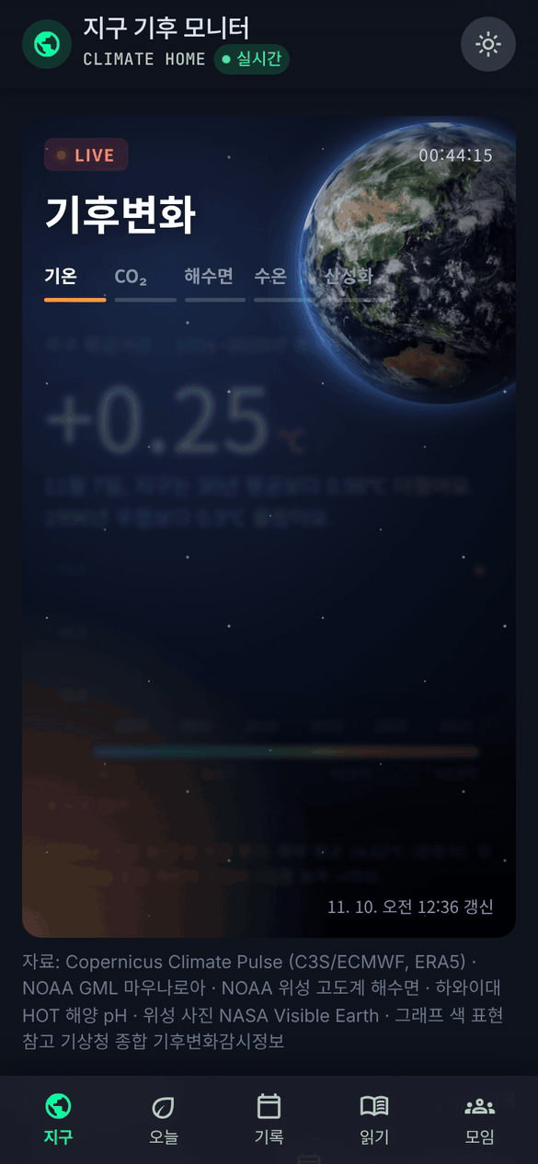
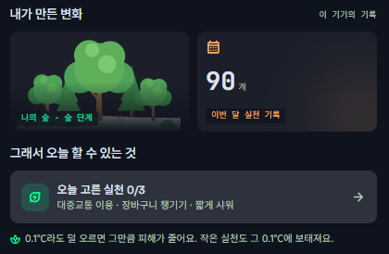
지 구
지구편 11 / 17
지구 · 기후 변화를 살펴보는 첫 화면
기후 변화 모니터 (기후변화 4대지표)
기온·CO₂·해수면·수온·산성화의 변화를 봅니다.
연도별 추이와 오늘의 행동
장기 추이를 그래프와 표로 확인하고
나의 기록과 오늘 할 실천으로 연결합니다.
기후 데이터 API 출처
Copernicus Climate Pulse · ERA5
NOAA GML · 마우나로아 CO₂
NOAA 위성고도계 · 해수면
하와이대 HOT · 해양 pH
지구 텍스처: NASA Visible Earth
https://eco-practice-phi.vercel.app/climate/#/earth
Notes:
[12/18 · 이 장 약 40초 · 누적 8:10 / 12:00]
첫 화면은 '지구' 탭입니다. 아름다운 지구를 배경으로한 기후변화 4대지표에 대해 (기온, CO₂, 해수면, 수온, 산성화) 연도별 추이를 그래프와 표로 확인합니다. 그 아래에서 나의 기록과 오늘 할 실천으로 바로 이어집니다. 출처는 Copernicus, NOAA, 하와이대 자료이고, 서버 캐시를 쓰기 때문에 초 단위 실시간은 아니라고 말씀드립니다.

Slide 13
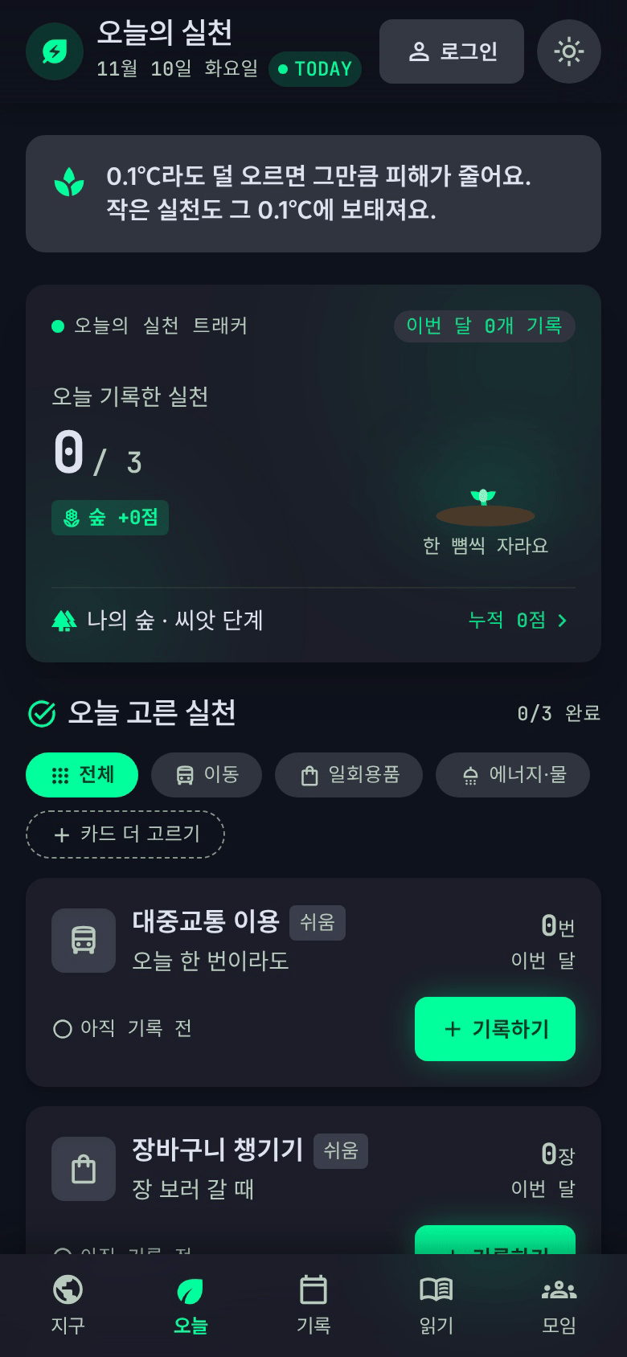
오 늘
지구편 12 / 17
오늘 · 할 수 있는 실천을 고르고 눌러 기록
하루 3장 추천
쉬움 2장과 보통·도전 1장을 날짜에 맞춰 제안합니다.
30개 카드에서 직접 선택
분야별로 살펴보고 필요한 실천을 더 고릅니다.
버튼 한 번으로 기록
오늘 기록 수와 이번 달 카드별 횟수를 확인합니다.
기록할 때마다 트래커의 식물이 한 뼘씩 자람
https://eco-practice-phi.vercel.app/climate/#/today
Notes:
[13/18 · 이 장 약 40초 · 누적 8:50 / 12:00]
'오늘' 탭입니다. 쉬운 카드 2장, 보통이나 도전 1장을 날짜에 맞춰 제안하고, 30개 카드에서 직접 더 고를 수도 있습니다. 버튼 한 번으로 기록하면 트래커의 식물이 한 뼘씩 자랍니다.
(이 추천은 날짜 기준 고정 추천이고, AI 개인화 추천은 아닙니다.)

Slide 14
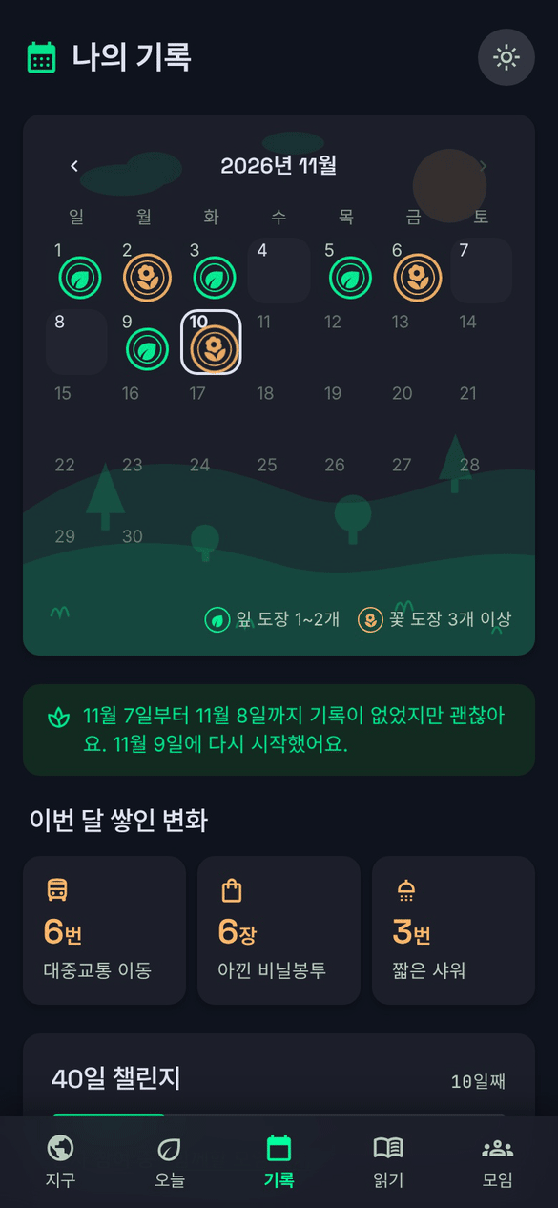
기 록
지구편 13 / 17
기록 · 월별 달력 및 성과확인
월별 달력
기록한 날을 도장으로 확인하고 이전 달도 돌아봅니다.
이번 달 쌓인 변화
자주 한 실천과 행동별 누적 개수를 확인합니다.
40일 챌린지와 나의 성과
첫 기록부터 챌린지가 시작됩니다. 기록을 놓친 날에도 부담 없이 다시 시작하도록 문구도 신경 썼습니다. 주간 목표와 14개 업적으로 활동을 돌아봅니다.
https://eco-practice-phi.vercel.app/climate/#/record
Notes:
[14/18 · 이 장 약 35초 · 누적 9:25 / 12:00]
'기록' 탭입니다. 월별 달력에 실천한 날이 도장으로 남고, 이번 달 자주 한 실천과 행동별 누적을 볼 수 있습니다. 첫 기록부터 40일 챌린지가 시작되고, 주간 목표와 14개 업적으로 활동을 돌아봅니다. 보상이나 순위는 없습니다. 실천 개수에 따라 도장의 변화를 주었습니다.
기록을 놓친 날에도 부담 없이 다시 시작하도록 문구도 신경 썼습니다.

Slide 15
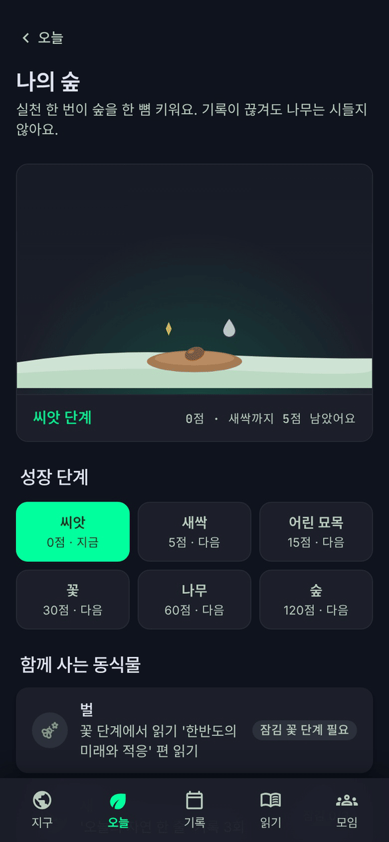
나의 숲
지구편 14 / 17
나의 숲 · 쌓인 기록을 성장으로 표현
실천 기록 1개 = 1점
씨앗·새싹·어린 묘목·꽃·나무·숲의 여섯 단계
특정 실천과 읽기가 동식물로 연결
자연 관찰과 쓰레기 줍기 등의 조건을 채우면
새·다람쥐·벌이 함께합니다.
쉬어도 다시 시작할 수 있는 숲
기록이 끊겨도 나무는 시들지 않습니다.
https://eco-practice-phi.vercel.app/climate/#/forest
Notes:
[15/18 · 이 장 약 35초 · 누적 10:00 / 12:00]
'나의 숲'입니다. 기록 1개가 1점이고 0, 5, 15, 30, 60, 120점에서 여섯 단계로 자랍니다. 자연 관찰이나 쓰레기 줍기 같은 실천을 채우면 새, 다람쥐, 벌이 찾아옵니다. 기록이 끊겨도 나무는 시들지 않습니다. 점수는 기록 수이지 탄소 감축량이 아니라는 점은 분명히 말씀드립니다.

Slide 16
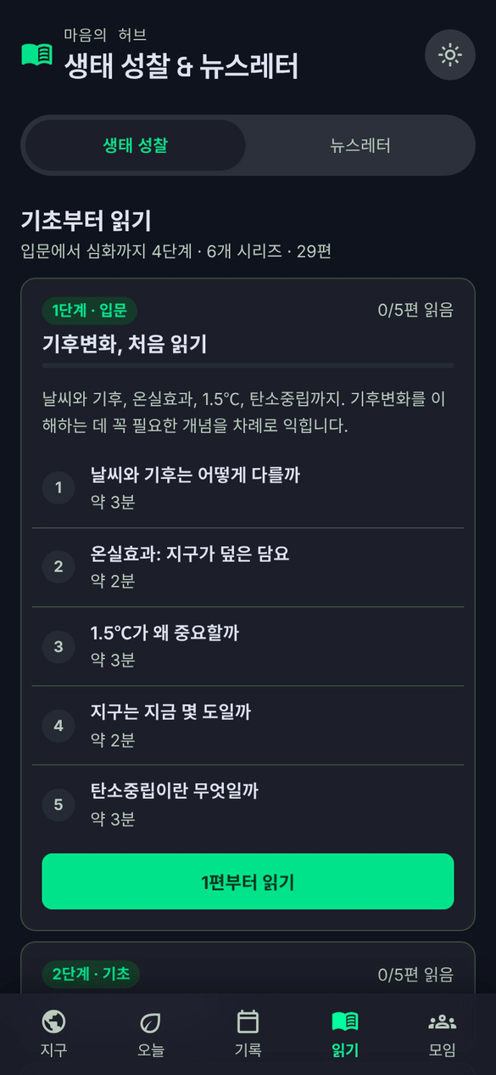
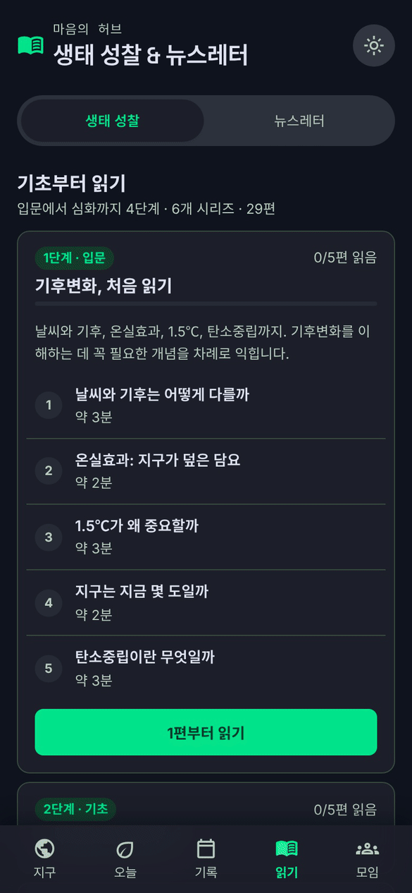
읽 기
지구편 15 / 17
읽기 · 배운 내용을 실천과 성찰로
입문부터 심화까지 29편
4단계·6개 시리즈로 기후변화를 차례로 읽습니다.
글마다 출처와 이어지는 실천
핵심 내용과 그림을 보고 오늘 카드에 실천을 담습니다.
이번 주 질문과 한 줄 성찰
느낀 점을 나만 보기로 남기고
뉴스레터에서 관련 소식도 살펴봅니다.
https://eco-practice-phi.vercel.app/climate/#/read
지구편
Notes:
[16/18 · 이 장 약 30초 · 누적 10:30 / 12:00]
'읽기' 탭에서는 29편을 시리즈별로 읽습니다. 글마다 출처와 이어지는 실천이 있어 읽은 뒤 바로 오늘 카드에 담을 수 있습니다. 이번 주 질문에 한 줄 성찰을 남기면 나만 보기로 저장됩니다.

Slide 17
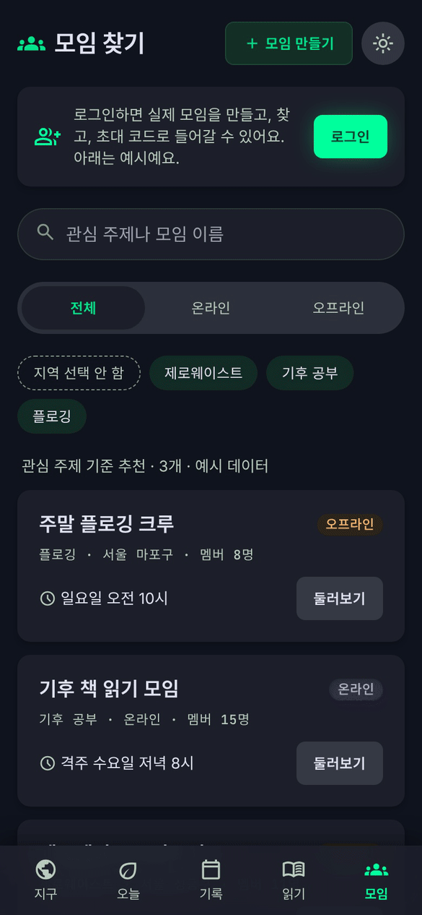
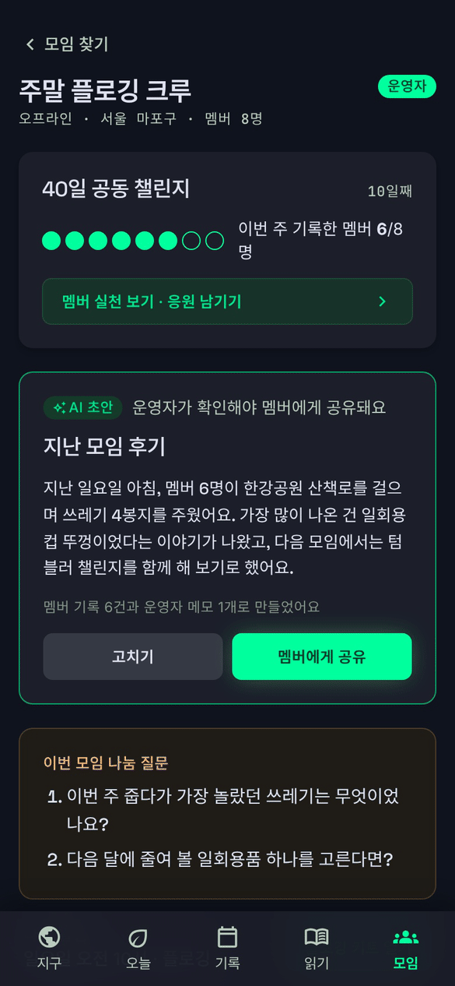
모 임
지구편 16 / 17
모임 · 선택한 기록을 나누고 응원
모임 찾기와 참여
공개 모임을 찾거나 초대 코드로 참여합니다.
공유할 기록을 직접 선택
개인 기록은 본인만 봅니다.
공유한 실천만 해당 모임에 올립니다.
정해진 반응과 한마디로 응원
자유 댓글과 순위 없이 교류합니다.
로그인 전 목록과 인원은 예시입니다.
https://eco-practice-phi.vercel.app/climate/#/groups
Notes:
[17/18 · 이 장 약 35초 · 누적 11:05 / 12:00]
'모임' 탭입니다. 공개 모임을 찾거나 초대 코드로 참여하고, 공유할 기록은 직접 고릅니다. 반응은 정해진 응원과 한마디로만 주고받습니다. 로그인 전에 보이는 모임 목록과 인원은 예시이고 실제 운영 성과가 아니라는 점을 밝힙니다.

Slide 18

로그인
지구편 17 / 17
동기화. 기기를 바꿔도 숲은 그대로
동기화
카카오·구글로 로그인하면 기기의 기록이 계정으로 합쳐짐.
로컬 기록
로그인하지 않아도 모든 기능을 이 기기에서 사용가능.
로그인 후 바로 실천하러가기
계정에 저장하고 오늘 실천으로
https://eco-practice-phi.vercel.app/climate/#/login
Notes:
[18/18 · 이 장 약 35초 · 누적 11:40 / 12:00]
마지막으로 로그인과 동기화입니다. 로그인하지 않아도 이 기기에서 모든 기능을 쓸 수 있고, 카카오나 구글로 로그인하면 기기의 기록이 계정으로 합쳐져 기기를 바꿔도 숲이 그대로 이어집니다. 지구편은 거창한 실천이 아니라 오늘의 작은 한 번을 가볍게 시작하게 하는 앱입니다. 지금 바로 한번 써 보시길 권합니다. 경청해 주셔서 감사합니다.

